Slide 1
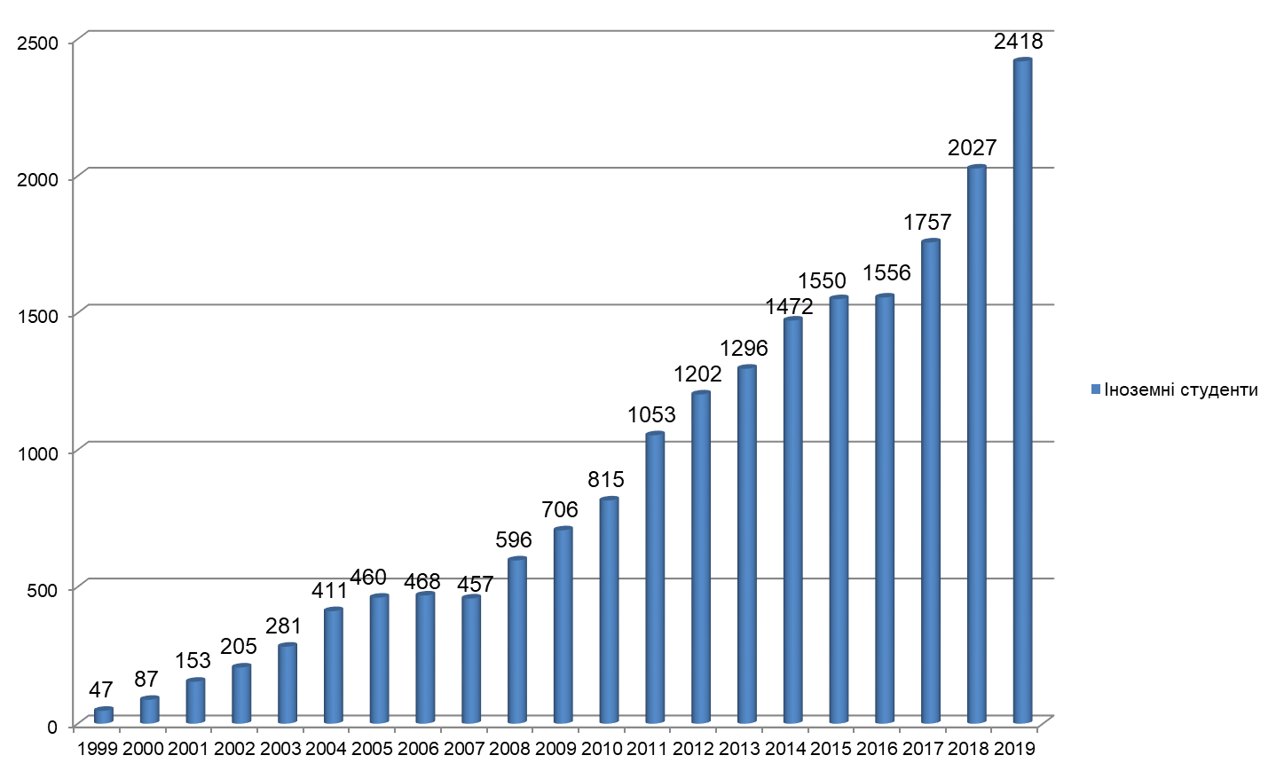
ДИНАМІКА ЧИСЕЛЬНОСТІ ІНОЗЕМНИХ СТУДЕНТІВ
Notes:
1

